Slide 1
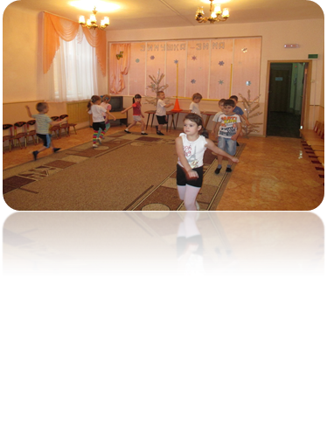
Консультация для воспитателей
Структура физкультурных занятий
Инструктор по
Физкультуре: Л.П. Тимакина

Slide 2
Структура физкультурного занятия (старшие возрастные группы)
I Водная часть
Продолжительность - 4 – 6мин
Содержание: построение, ходьба, легкий бег, упражнения для формирования стопы, упражнения на внимание, танцевальные шаги, организующая игра. Перестроение для выполнения общеразвивающих упражнений.
II Основная часть
Продолжительность - 18 - 20 мин
Содержание: общеразвивающие упражнения без предметов и с предметами; основные движения – ходьба, бег, прыжки, бросание и ловля, метание, лазанье и перелезание, равновесие; упражнения на осанку; подвижная игра большой подвижности

Slide 3
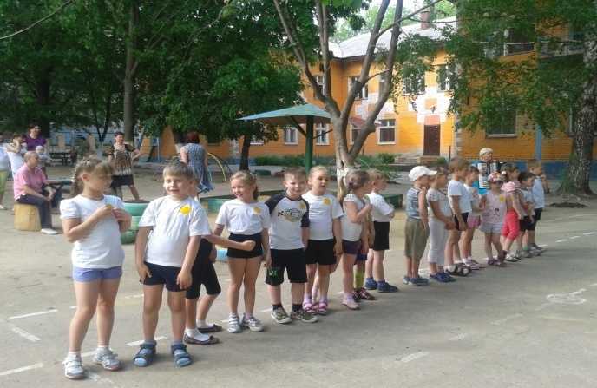
III Заключительная часть
Продолжительность – 3 - 4 мин
Содержание: спокойная ходьба, ходьба с песней; малоподвижная игра; хоровод, дыхательные упражнения, заключение занятия воспитателем

Slide 4
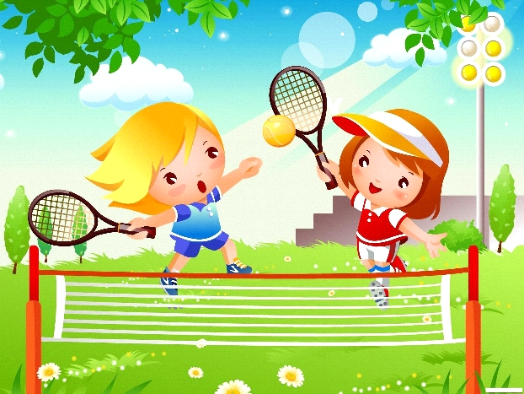
Эффективность физкультурно-оздоровительной работы в ДОУ во многом зависит от организации физкультурного занятия.
Основная идея современных научно-методических представлений о занятиях по физической культуре заключается во взаимосвязи и взаимозависимости выдвигаемых задач и конечного результата, обеспечиваемого специальными, наиболее эффективными приемами ведения.
Рассматривая особенности организованной образовательной деятельности в форме физкультурных занятий, мы выявили, что в практике работы современного ДОУ принята 3-х частная структура.
Основным принципом расположения физических упражнений является учет работоспособности человеческого организма и предупреждение травматизма.

Slide 5
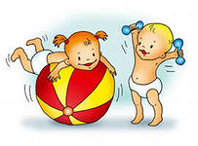
1. Вводная часть должна обеспечить организацию детей, активизацию внимания, подготовку организма к выполнению более сложных упражнений. Для нее подбираются строевые упражнения, различные виды ходьбы и бега.
2. В основной части реализуются главные образовательные задачи. Она состоит из общеразвивающих упражнений, основных видов движений (метание, лазание, прыжки) и подвижной игры.
3. В заключительной части следует обеспечить переход от интенсивных движений к спокойным, что приводит работу органов и систем в первоначальное состояние

Slide 6
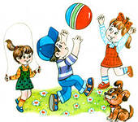
По мнению современных ученых, физкультурные занятия должны отвечать общепедагогическим принципам, реализующим единство обучения, воспитания и развития в процессе выполнения физических упражнений. Что соответствует заложенной в них изначально главной идеи – разностороннего развития детей средствами движений.
Объединению, на занятии мыслительной, эмоциональной и двигательной сфер личности обучаемых, способствует интегрированный подход. По моему мнению, это один из путей совершенствования физической культуры в детском саду.

